Slide 1
VUE生命周期
臧俞淞

Slide 2
组件生命周期和钩子函数
生命周期：每个 Vue 实例在被创建时都要经过一系列的初始化过程。
钩子函数：初始化过程中运行一些叫做生命周期钩子的函数，用户通过钩子函数在不同阶段添加对应处理的代码。
钩子函数说明：其中红色标注表示不可再服务端渲染的时候使用。
钩子函数 | 数据 | DOM | 说明
beforeCreate | 未初始化 | 未初始化 | 数据观测 (data observer)和 event/watcher 事件配置之前被调用
created | 绑定成功 | 未初始化 | 完成：数据观测 (data observer)，属性和方法的运算，watch/event 事件回调
beforeMount | 绑定成功 | 未渲染 | 此时的$el是对应的插值表达式
mounted | 绑定成功 | 渲染完毕 | mounted 不会承诺所有的子组件也都一起被挂载。如果你希望等到整个视图都渲染完毕，可以用 vm.$nextTick 替换掉 mounted

Slide 3
钩子函数 | 数据 | DOM | 说明
beforeUpdate | 更新成功 | 未渲染 | 这里适合在更新之前访问现有的 DOM，比如手动移除已添加的事件监听
updated | 更新成功 | 渲染完毕 | 避免在此期间更改状态。如果要相应状态改变，通常最好使用计算属性或 watcher 取而代之
beforeDestory | 实例销毁之前调用
destoryed | 实例销毁后调用 |  | 所有东西都会解绑定 所有的事件监听器会被移除 所有的子实例也会被销毁 组件销毁时候不会销毁 DOM
activated | keep-alive 组件激活时调用
deactivated | keep-alive 组件停用时调用
errorCaptured | 捕获一个来自子孙组件的错误 |  | 此钩子会收到三个参数：错误对象、发生错误的组件实例以及一个包含错误来源信息的字符串。此钩子可以返回 false 以阻止该错误继续向上传播。

Slide 4
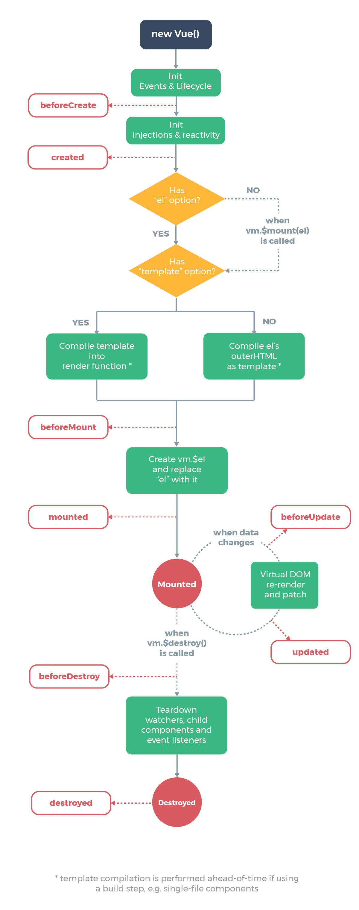
相关示例：
1、组件生命周期：/LifeCycle/example1
2、父子组件生命周期：/LifeCycle/example2
Notes:
合理的人员

Slide 5
VUE 动态组件&异步组件
臧俞淞

Slide 6
动态组件
1、使用 <component> 组件和 :is 特性来切换不同的组件。
<component v-bind:is="currentTabComponent"></component>
currentTabComponent：已注册组件的名字，或一个组件的选项对象。
2、使用 <keep-alive> 组件进行组件的缓存。
<keep-alive>
<component v-bind:is="currentTabComponent"></component>
</keep-alive>
相关示例：/DynamicComponents/example1

Slide 7
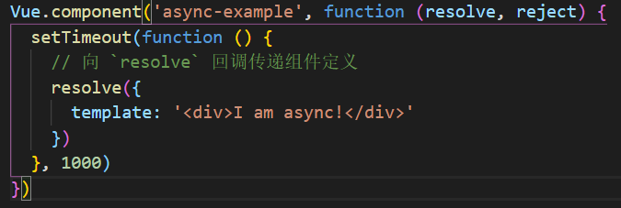
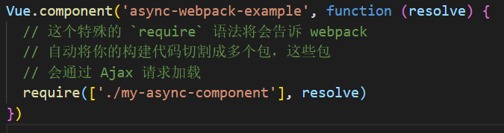
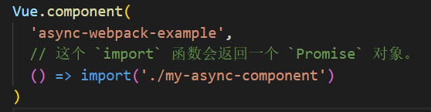
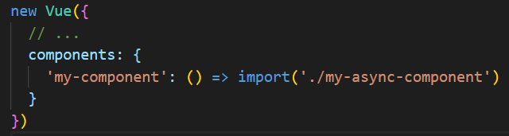
异步组件
作用：代码分割、按需加载，减少首屏的数据加载
使用场景：配合路由进行组件的按需加载
基本用法
进阶 - 使用require函数
进阶 - 使用ES6的import函数
组件内部注册
相关示例：
/DynamicComponents/example2 /DynamicComponents/example3 /DynamicComponents/example4

Slide 8
VUE 自定义组件
臧俞淞

Slide 9
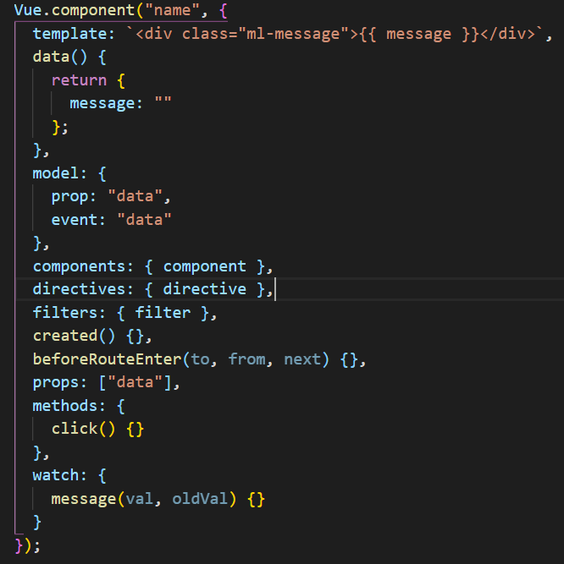
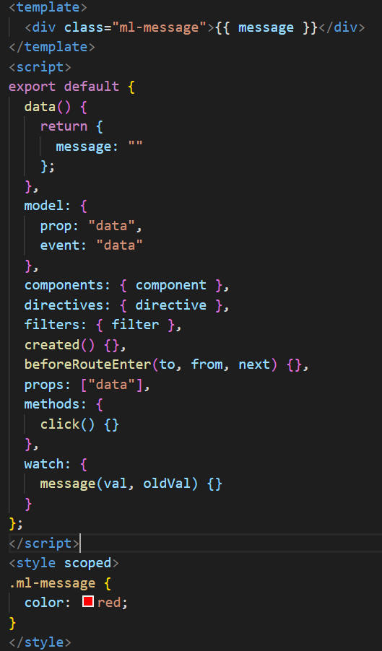
自定义组件
开发模式：.js文件（盛行于2.0之前）和.vue文件。推荐使用.vue方式。
这种方式更适合于组件化开发的模式，包含整个组件所需的所有内容（HTML、JS、CSS）
下方是完整的示例：/CustomComponent/component.js /CustomComponent/component.vue

Slide 10
属性 | 类型 | 说明
el | string HTMLElement | CSS选择器或者对应的DOM实例 只能在 new 创建的实例时候使用
template | string | 字符串模板 Vue 的模板实际是编译成了 render 函数
render | (createElement: () => VNode) => VNode | 虚拟DOM /CustomComponent/html
data | Object Function | 指定组件使用的数据 对象模式只能在 new 创建的实例时候使用 参考示例：/CustomComponent/data
Props | Array<string> Object | 接受父组件传递的数据 参考示例：/CustomComponent/props
computed | [key: string]: Function { get: Function, set: Function } | 计算属性，计算属性的结果会被缓存，除非依赖的响应式属性变化才会重新计算 参考示例：/CustomComponent/computed
methods | { [key: string]: Function } | 组件内部使用的方法 不应该使用箭头函数来定义 method 函数 参考示例：/CustomComponent/methods
watch | [key: string]: string Function Object Array | 监听数据变化，并执行对应的处理 尽可能的使用计算属性实现监控的内容 参考示例：/CustomComponent/watch /CustomComponent/watch-computed
各种钩子函数 | Function | 生命周期钩子函数、路由钩子函数等
各种资源 | { [key: string]: <T> } | components、filters、directives

Slide 11
插槽
Vue 实现了一套内容分发的 API，这套 API 基于当前的 Web Components 规范草案，将 <slot> 元素作为承载分发内容的出口。
作用：父组件自定义子组件的内容
类型 | 说明 | 示例
普通插槽 | 父组件中定义的内容全部渲染到子组件插槽定义的位置 | /CustomComponent/slot
插槽默认值 | 父组件为定义时候使用默认值 | /CustomComponent/slot
具名插槽 | 将父组件中定义的内容根据名称放入对应的插槽 | /CustomComponent/slot
作用域插槽 | 父组件中使用子组件的数据 | /CustomComponent/slot-scope
思考一下：
1、Element插件的Modal组件(具名插槽)
2、Element插件的Table组件(作用域插槽)

Slide 12
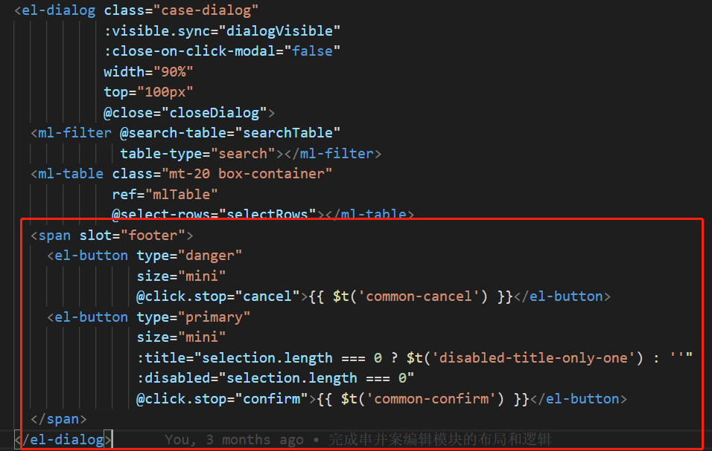
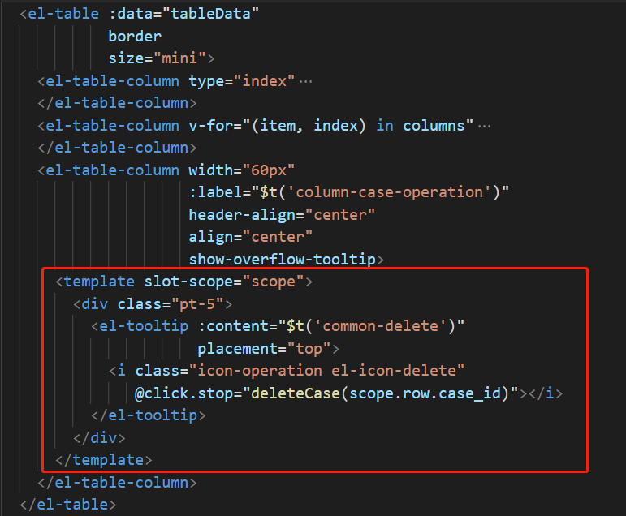
Element模态框自定义Footer的渲染
Element表格自定义单元格的渲染

Slide 13
父子组件通讯
我们有一章内容是专门讲父子组件之间的通讯，这里简单说一点。
Vue之间的通讯大多数都是单向流，从上到下，再从下到上两条流。
这里给大家讲解一下我个人比较喜欢使用的方式：
第一种：
从上到下：props ref
从下倒上：$emit
ref：被用来给元素或子组件注册引用信息。引用信息将会注册在父组件的 $refs 对象上。如果在普通的 DOM元素上使用，引用指向的就是 DOM 元素；如果用在子组件上，引用就指向组件实例。
参考示例：/CustomComponent/communication
第二种：组件之间的双向绑定
1、v-model 可以实现数据之间的刷想绑定。
<input v-model="text" /> 等价于
<input :value="text" @input="e => text = e.target.value" />
2、model：允许一个自定义组件在使用 v-model 时定制 prop 和 event。
子组件通过 model 定制 v-modal 的 prop 和 event。通过对应的 prop 获取父组件 v-modal 的数据。子组件数据发生变化的时候调用对应的 event 事件，实现给父组件数据的赋值。
参考示例：/CustomComponent/model

Slide 14
VUEX
臧俞淞

Slide 15
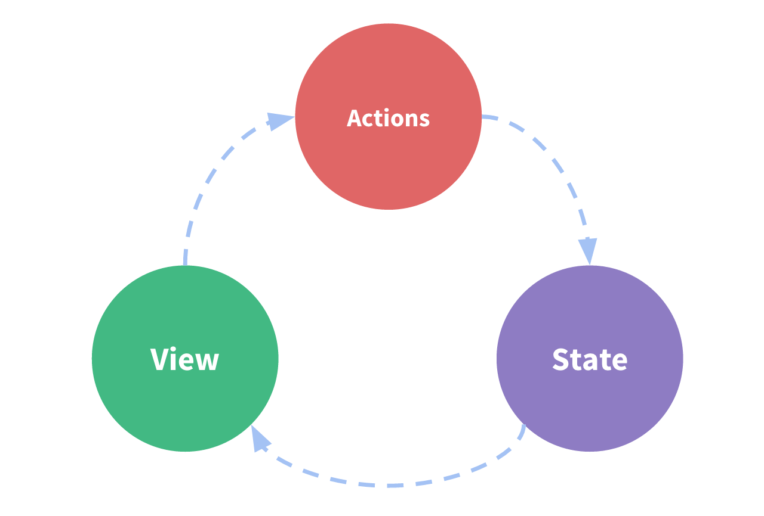
简介：
什么是 Vuex？
Vuex 是一个专为 Vue.js 应用程序开发的状态管理模式。
什么是“状态管理模式”？
把组件的共享状态抽取出来，以一个全局单例模式管理的开发模式。
为什么使用 Vuex ？
Vue 的组件化开发使用的是单向数据流的概念，actions:methods state:data view:tempate
下述情况会导致单向数据流的简洁性：
1、多个视图共享一个状态
2、不同视图的行为需要改变同一个状态
如果使用传统的传参方式会使组件变得繁琐，因此使用“状态管理模式”使代码将会变得更结构化且易维护。

Slide 16
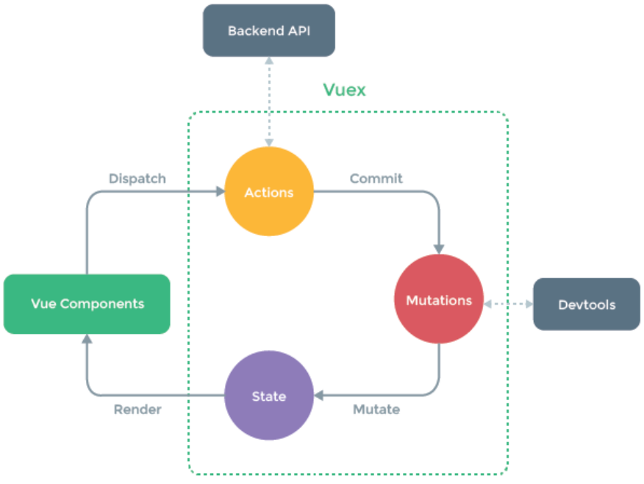
什么时候使用Vuex？
1、Vuex可以帮助我们管理共享状态，但也附带了更多的概念和框架。这需要对短期和长期效益进行权衡。因此如果您需要构建一个中大型应用时候Vuex是一个不错的选择。
2、使用 Vuex 并不意味着你需要将所有的状态放入 Vuex。虽然将所有的状态放到 Vuex 会使状态变化更显式和易调试，但也会使代码变得冗长和不直观。如果有些状态严格属于单个组件，最好还是作为组件的局部状态。你应该根据你的应用开发需要进行权衡和确定。
Vuex 的特点？
1、每一个 Vuex 应用的核心就是 store（仓库）
2、Vuex 的状态存储是响应式的。
2-1、改变 store 的状态，引入对应状态的组件会自动高效更新
2-2、通过计算属性引入对应的 store 状态
3、通过显式地提交 (commit) mutation 改变 store 的状态（唯一途径）

Slide 17
属性 | 简介 | 作用 | 示例
State | 单一状态树 | 存储所有状态 | /Vuex/Store/example1
mapState | 将 state 映射到组件的计算属性中 | 批量生成计算属性，返回一个对象 | /Vuex/Store/example2
Getter | Vuex 的计算属性 | 从 store 中的 state 中派生出一些状态 | /Vuex/Getter
mapGetters | 将 getter 映射到组件的计算属性中
Mutation | 定义方法改变对应的 store 状态 | 1、改变 store 状态 2、同步方法 3、可以提供一个额外参数（提交载荷Payload） 4、通常使用常量作为我们的方法名 | /Vuex/Mutation
mapMutations | 将 mutation 映射到组件的 methods 中
Action | Action 类似于 mutation | 1、Action 提交的是 mutation，而不是直接变更状态 2、Action 可以包含任意异步操作 3、通常项目不直接使用 Mutation，而是使用 Action 4、Action 函数接受一个与 store 实例具有相同方法和属性的 context 对象，这里可以使用解构方式拿到我们想要使用的对象 | /Vuex/Action
mapActions | 将 action 映射到组件的 methods 中
Module | Vuex 的模块化 | 1、由于使用单一状态树，应用的所有状态会集中到一个比较大的对象。Vuex 允许我们将 store 分割成模块（module）。每个模块拥有自己的 state、mutation、action、getter、甚至是嵌套子模块 2、namespaced: true 开启模块化 3、模块化之后的 mutation、action、getter 拿到的都是当前模块的对象，后边会追加对应 root 为前缀的全局对象 | /Vuex/Module

Slide 18

THANK YOU !!!

